Slide 1
Династия педагогов в моей семье
МК ДОУ Починковский детский сад №8
2024

Slide 2
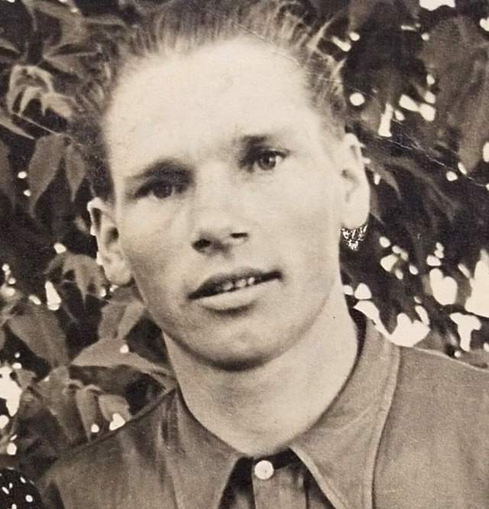
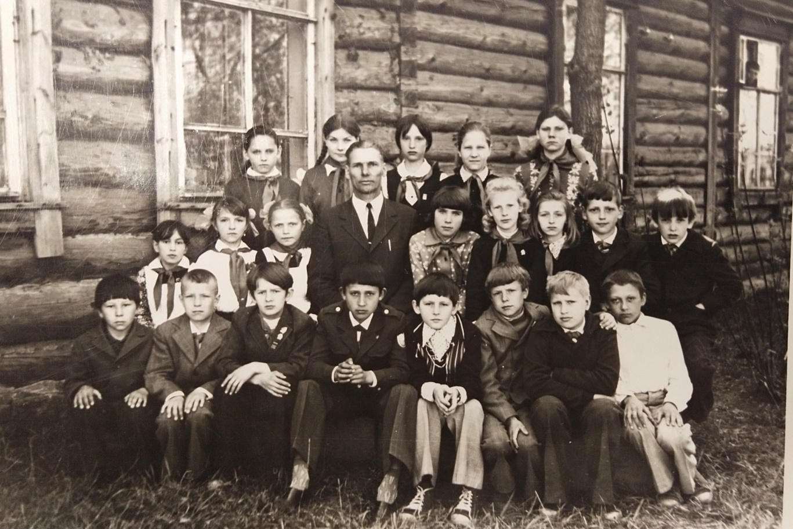
Егунов василий степанович
Мой дедушка, работал учителем физики и математики в Ужовской школе, п. Ужовка
Отличник народного просвещения.
Педагогический стаж 38 лет
02.01.1924 -05.04.2004

Slide 3
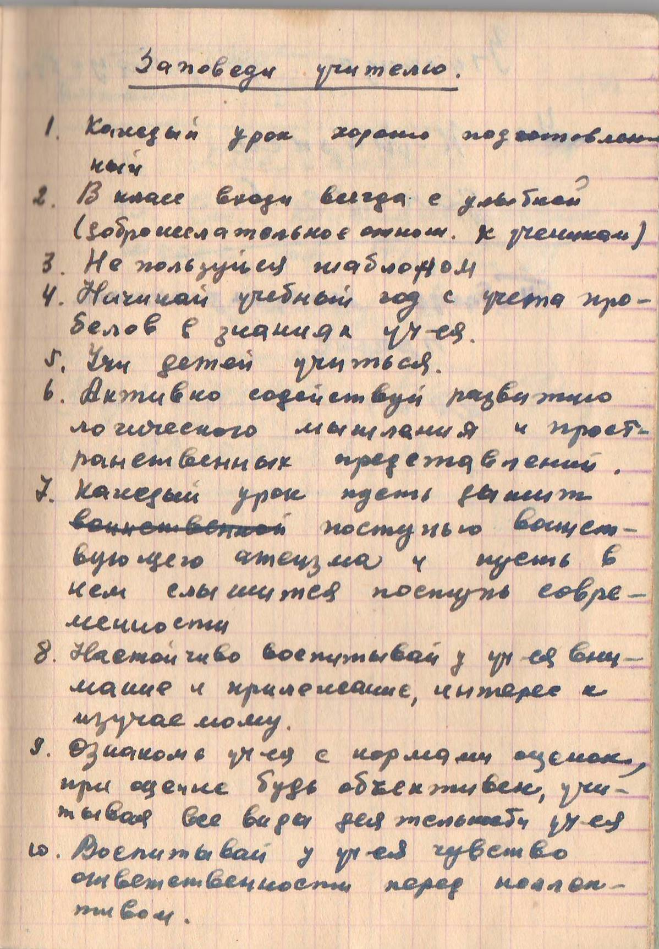
Заповеди учителю
Из записной книжки Егунова В.С. 1965г
Каждый урок хорошо подготовленный.
В класс входи всегда с улыбкой.
Не пользуйся шаблоном.
Начни учебный год с учета пробелов в знаниях учащихся.
Учи детей учиться.
Активно содействуй развитию логического мышления и пространственных представлений.
В каждом уроке пусть слышится постуть современности.
Настойчиво воспитывай у учащихся внимание и прилежание, интерес к изучаемому.
Ознакомь учащихся с нормами оценок, при оценке будь объективен, учитывая все виды деятельности учащегося.
Воспитывай у учащегося чувство ответственности перед коллективом.

Slide 4
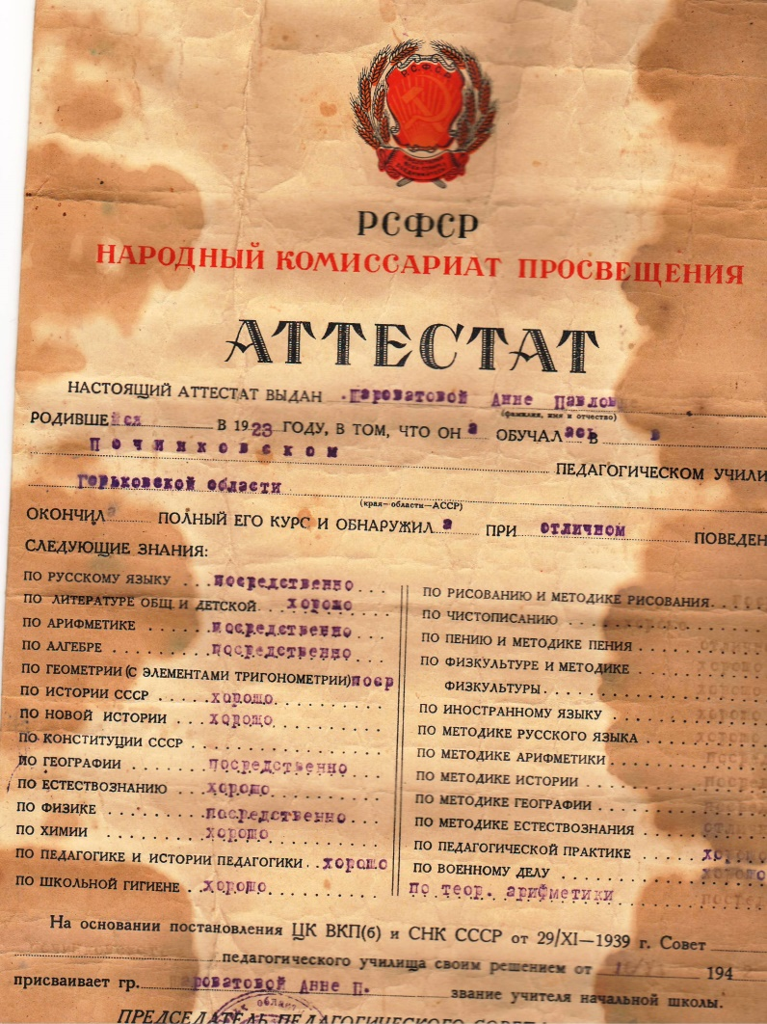
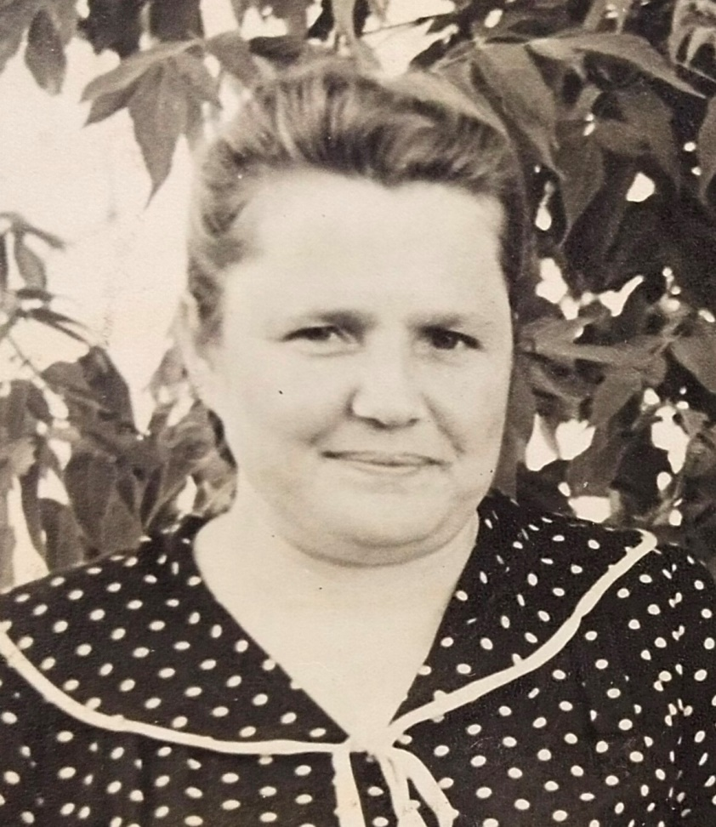
Егунова анна павловна
Моя бабушка, работала учителем начальных классов Ужовской школы, п. Ужовка
Педагогический стаж 36 лет

Slide 5
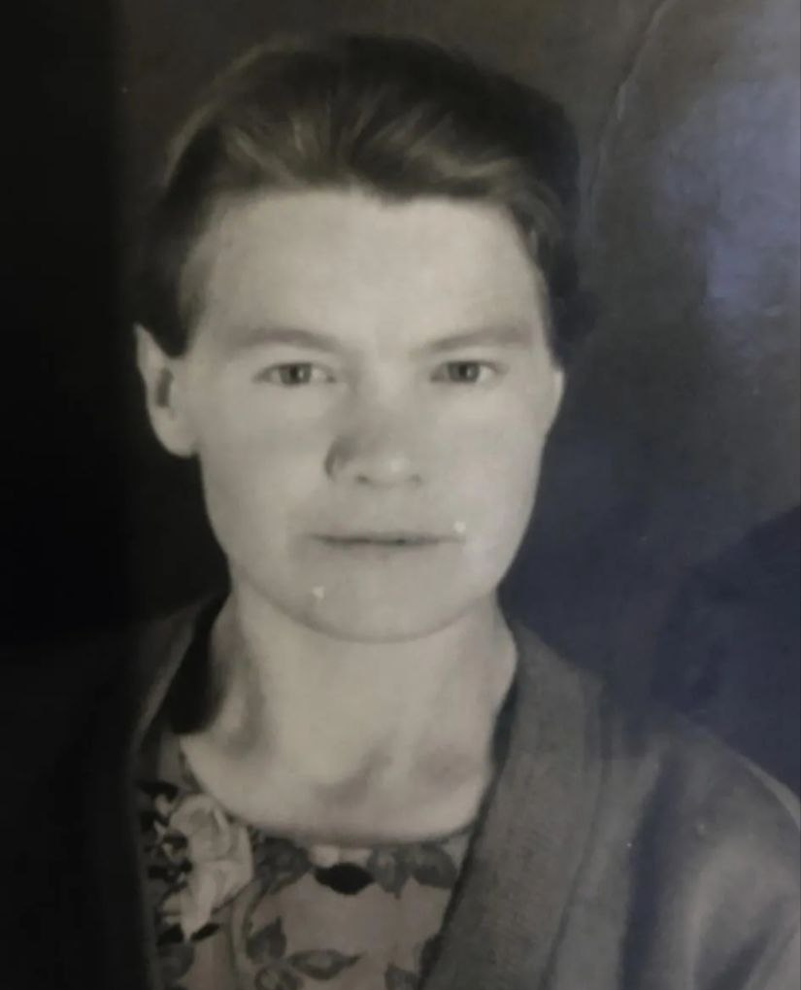
Лысова прасковья матвеевна
Моя бабушка, работала воспитателем продленного дня Азрапинской школы, с. Азрапино
Педагогический стаж 30 лет
По рассказам бабушки, она всю жизнь
мечтала работать в школе.
Так и произошло. Она всю жизнь
работала в школе.
27.10.1936 – 26.07.2020

Slide 6
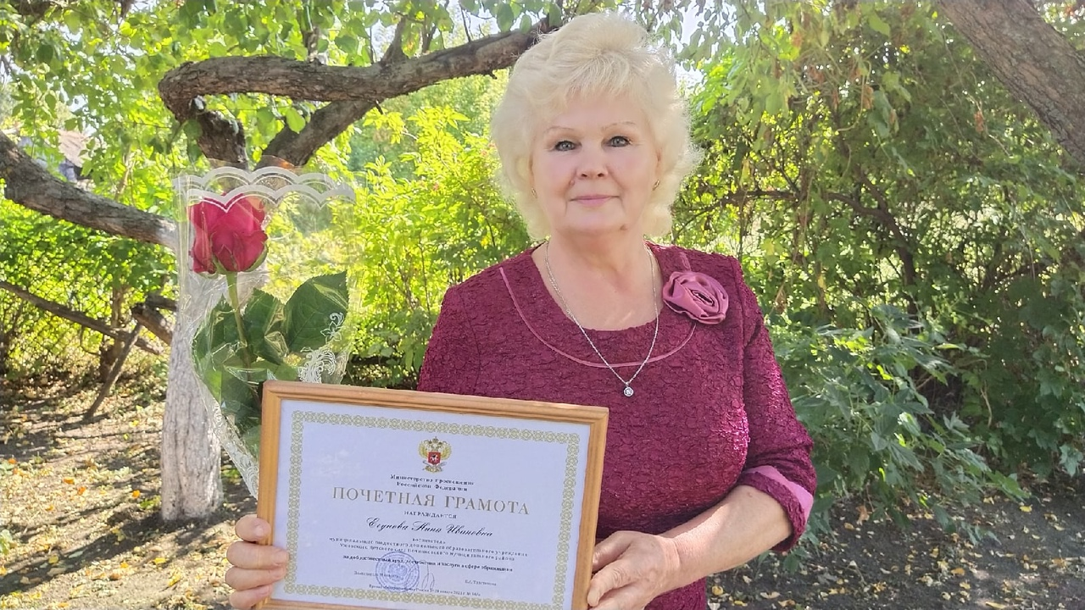
Егунова нина ивановна
Моя мама, работает воспитателем
МБ ДОУ Ужовского детского сада
Педагогический стаж 40 лет
В 2021 году награждена
Почетной грамотой министерства
Просвящения РФ

Slide 7
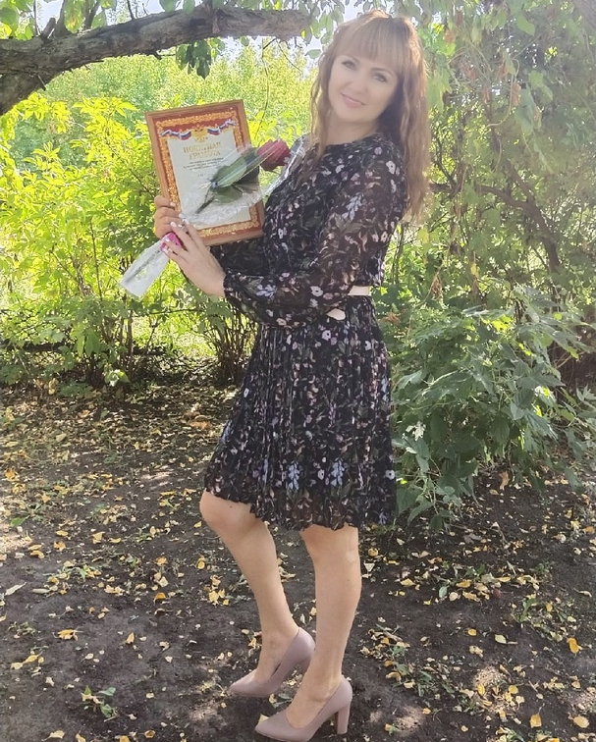
Морозова ольга константиновна
Это я, работаю старшим воспитателем
МК ДОУ Починковского детского сада №8
Педагогический стаж 10 лет
В 2021году награждена Почетной
Грамотой Управления образования
Починковского муниципального округа
Мое педагогическое кредо:
Чем больше отдашь детям, тем
больше получишь взамен!

